Slide 1

第4章 多处理器和线程级并行

Slide 2
多处理机的出现是必然
单处理机的发展正在走向尽头？
并行计算机（多处理机）在未来将会发挥更大的作用。
获得超过单处理器的性能，最直接的方法就是把
多个处理器连在一起；
2. 自1985年以来，体系结构的改进使性能迅速提高，
这种改进的速度能否持续下去还不清楚，但通过
复杂度和硅技术的提高而得到的性能的提高正在
减小；
3. 并行计算机应用软件已有缓慢但稳定的发展。

Slide 3
4.1多处理器系统
促使多处理器出现的因素 P.134
  单处理器的性能增长达到了极限
  对服务器及其性能的关注不断增加
  对如何有效利用多处理器的理解不断深入
  批量复制方法的优势
两个需要解决的问题
  许多领域仍然处于不成熟的阶段
    大而复杂的领域
  全面论述涉及到一些经不起时间考验的方法
附录H 大规模多处理器
附录E 多处理器用到的互连网络
计算机系统结构一个新时代的到来

Slide 4
并行计算基础知识
以图书的管理为例
  将一个任务划分成一些子任务，并分配给多个工人去完成，工人们相互合作、并在需要时相互传递图书，这种协调的工作方式可较快地完成任务。
  并行计算就是严格地按照上述原理来完成的。

Slide 5
并行计算相关的两个概念
并行计算相关的两个概念
任务划分(task partitioning)
将图书平均分配给所有工人为任务划分的一个例子。
通信(communication)
工人之间传递图书为子任务通信的例子。
什么是并行计算？
  并行计算是指同时对多个任务或多条指令、或对多个数据项进行处理。完成此项处理的计算机系统称为并行计算机系统，它是将多个处理器通过网络以一定的连接方式有序地组织起来。
Notes:
并行计算机的发展原因：
要获得超过单处理器的性能，最直接的方法就是把多个处理器连在一起
体系结构改进能否持续下去？通过复杂度和硅技术的提高得到的性能提升正在减小；
并行计算机应用软件已有缓慢但稳定的发展。
重点：中小规模的机器(处理器的个数不超过128)的多处理机设计技术。

Slide 6
并行计算的研究内容
并行计算的研究内容:
  (1) 并行计算机设计
  (2) 有效算法的设计
  (3) 评价并行算法的方法
  (4) 并行计算机语言
  (5) 并行编程环境与工具
  (6) 并行程序的可移植性
  (7) 并行计算机的自动编程

Slide 7
并行计算的应用领域
并行计算的应用领域：
    (1) 天气预报
    (2) 卫星数据处理
    (3) 石油数据处理（连续优化问题）
    (4) 调度问题
    (5) VLSI设计（离散优化问题）
    (6) ……

Slide 8
并行系统的分类----Flynn分类法
Flynn分类法按照指令流和数据流的不同组织方式，把计算机系统的结构分为４类：
  单指令流单数据流（SISD）
  单指令流多数据流（SIMD）
  多指令流单数据流（MISD）
  多指令流多数据流（MIMD）

Slide 9
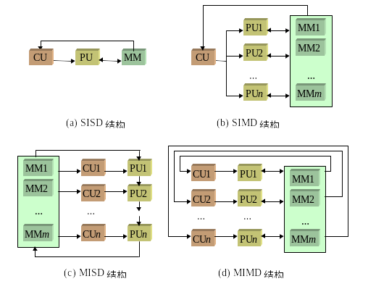
并行系统结构的分类

Slide 10
MIMD -1
MIMD已成为通用多处理机体系结构的选择，原因：
(1) MIMD具有灵活性。
(2) MIMD可以充分利用商品化微处理器在性能价格
比方面的优势。
MIMD机器分为两类：
（每一类代表了一种存储器的结构和互连策略）
(1) 集中式共享存储器结构
这类机器有时被称为UMA(uniform memory
access)机器。
Notes:
MIMD的优点（灵活性/COTS）
MIMD机器分类:集中式共享存储器结构(Centralized Shared-Memory Architecture)。,也称为对称式共享存储器结构(SMP, Symmetric shared-memory MultiProcessor)机器或者UMA(Uniform Memory Access)机器。
分布式存储器结构的机器。支持较大数目的处理器，存储器必须分布到各个处理器上，而非采用集中式，否则存储器系统将不能满足处理器带宽的要求。系统中每个结点包含了处理器、存储器、I／O以及互连网络接口。

Slide 11
MIMD -2
(2) 分布式存储器结构
每个结点包含：
在许多情况下，分布式存储器结构优于采用
集中式共享存储器结构。
分布式存储器结构需要高带宽的互连。
处理器
存储器
I／O

Slide 12
分布式存储器的优点
分布式存储器结构的优点
(1) 如果大多数的访问是针对本结点的局部存储器，
则可降低对存储器和互连网络的带宽要求；
(2) 对局部存储器的访问延迟低。
主要缺点
处理器之间的通信较为复杂，且各处理器之间访问
延迟较大。

Slide 13
MIMD可以实现线程级并行
导致MIMD引人注目的原因
  MIMD的灵活性强，MIMD根据处理器个数可分为两类
  MIMD能够充分利用现有处理器性价比的优势
集群是一种流行的MIMD计算机类型
  通常使用标准组件和标准网络技术
    商业集群，主要依赖第三方处理器和互连技术
    客户集群，客户可以定制详细节点设计或互连网络
片内多处理器（单芯片多处理器）
  现在称为多核
  多个内核共享一些资源
  多核可以更多依赖复制来降低成本

Slide 14
共享代码和地址空间的多个进程
P.136多个处理器执行同一个程序，并且共享程序的代码和地址空间
这种共享代码和地址空间的多个进程称为线程
  线程通常用来指运行在不同处理器上的多个执行过程
  多线程的系统结构也允许不同地址空间上的多个进程同时执行
  要充分利用包括n个处理器的MIMD多处理器，通常必须执行至少n个进程或线程
  一个进程中的多个独立线程通常由程序员标识或由编译器创建
  与ILP的本质区别是：
    TLP机制在高层次上被软件系统所标识
    线程由几百条至几百万条并行执行的指令组成

Slide 15
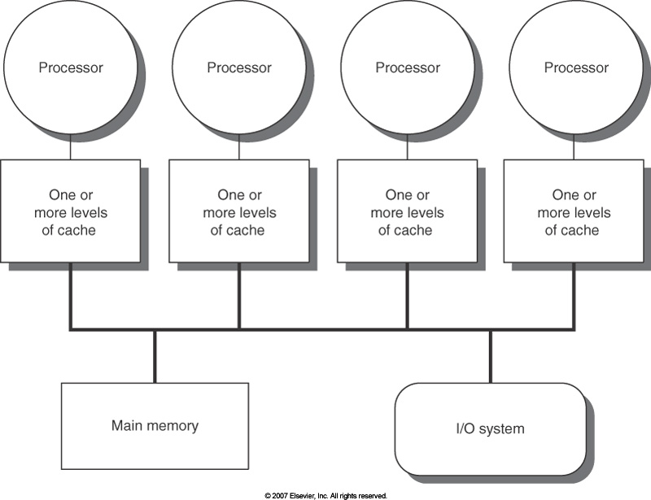
集中式共享存储器系统结构

Slide 16
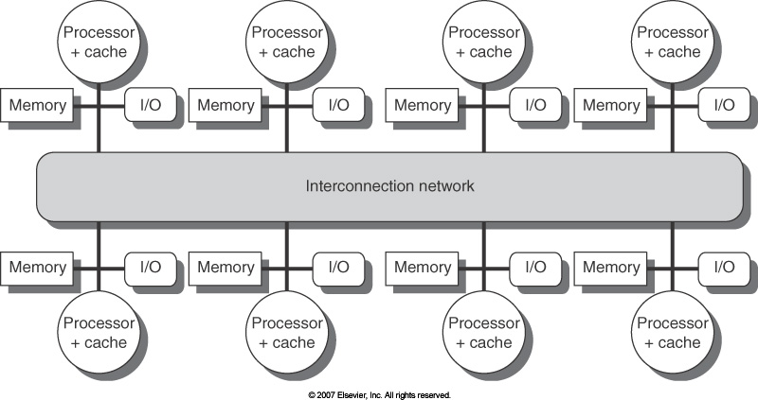
分布式存储器多处理器
将存储器分布到各个节点上有两个好处 P.138

Slide 17
通信和存储器系统结构模型
根据处理器间传递数据用的方法，有两种体系结构
  第一种方法是通过共享地址空间进行通信
  另一种是地址空间由多个私有的地址空间组成
每一种地址空间组织方式都有相应的通信机制
  利用地址空间通过隐式地传递数据
    共享存储器
  数据通信通过显式地在处理器间传递消息来完成
    消息传递多处理器系统（集群）
并行处理遇到的挑战
  两个障碍，并行度低和远程通信时延长
  障碍的难易程度由应用和系统结构共同决定

Slide 18
通信模型和存储器的结构模型
两种地址空间的组织方案
(1) 物理上分离的多个存储器可作为一个逻辑上共享的
存储空间进行编址。
这类机器的结构被称为分布式共享存储器(DSM)
或可缩放共享存储器体系结构。DSM机器被称为NUMA(non-uniform memory access)机器。
(2) 整个地址空间由多个独立的地址空间构成，它们在
逻辑上也是独立的，远程的处理器不能对其直接寻
址。
Notes:
两种方案：
1.DSM :一个处理器如果具有访问权，就可以访问任何一个其他的局部存储器，
DSM机器被称为NUMA(Non-Uniform Memory Access)机器，这是因为其访问时间依赖于数据在存储器中的存放位置。
2.整个地址空间由多个独立的地址空间构成，它们在逻辑上也是独立的，远程的处理器不能对其直接寻址。在这种机器的不同处理器中，相同的物理地址指向不同存储器的不同单元。

Slide 19
通信模型和存储器的结构模型
每一个处理器-存储器模块实际上是一个单独的
计算机，这种机器也称为多计算机。
两种通信模型
共享地址空间的机器
利用Load和Store指令中的地址隐含地进行数据通信
多个地址空间的机器
通过处理器间显式地传递消息完成 (消息传递机器)
消息传递机器根据简单的网络协议，通过传递消息来
请求某些服务或传输数据，从而完成通信。
Notes:
对于共享地址空间的机器，用load和store指令中的地址隐含地进行数据通讯，因而可称为共享存储器机器。
对于多个地址空间的机器，数据通讯要通过处理器间显式地传递消息完成，因而这种机器常称为消息传递机器。

Slide 20
共享存储器通信的优点
共享存储器通信的主要优点
(1) 与常用的集中式多处理机使用的通信机制兼容。
(2) 当处理器通信方式复杂或程序执行动态变化时
易于编程，同时在简化编译器设计方面也占有
优势。
(3) 当通信数据较小时，通信开销较低，带宽利用
较好。
(4) 通过硬件控制的Cache减少了远程通信的频度，
减少了通信延迟以及对共享数据的访问冲突。

Slide 21
消息传递机制的优点
消息传递通信机制的主要优点
(1) 硬件较简单。
(2) 通信是显式的，从而引起编程者和编译程序
的注意，着重处理开销大的通信。
在共享存储器上支持消息传递相对简单，但在消
息传递的硬件上支持共享存储器就困难得多。
所有对共享存储器的访问均要求操作系统提供地
址转换和存储保护功能，即将存储器访问转换为消
息的发送和接收。

Slide 22
4.2对称式共享存储器系统结构
大容量、多层次Cache的使用
把共享数据放入Cache出现新的问题：
  Cache的一致性
什么是多处理器的Cache的一致性？P.140
  两个不同处理器对存储器相同位置进行操作会得到不同的数值
  例子 P.141 图4.3
存储器系统行为的两个方面
  读操作可以返回什么样的数值，称为一致性
  定义了写入的数值什么时候才能被读操作返回，称为连贯性

Slide 23
什么是多处理器的Cache一致性
时间 | 事件 | 处理器A的Cache内容 | 处理器B的Cache内容 | 存储器位置X的内容
0 |  |  |  | 1
1 | A读X | 1 |  | 1
2 | B读X | 1 | 1 | 1
3 | A向X写入０ | 0 | 1 | 0

Slide 24

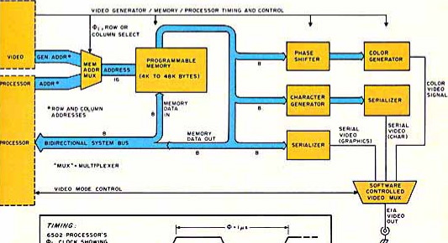
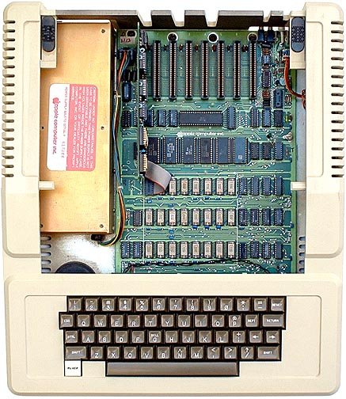


1977: DRAM faster than microprocessors
Apple ][ (1977)
CPU: 1000 ns
DRAM: 400 ns
Steve
Wozniak
Steve Jobs

Slide 25
Levels of the Memory Hierarchy
Capacity
Access Time
Cost
Upper Level
Staging
Xfer Unit
faster
CPU Registers
100s Bytes
<10s ns
Registers
Instr. Operands
prog./compiler
1-8 bytes
Cache
K Bytes
10-100 ns
1-0.1 cents/bit
Cache
Blocks
cache cntl
8-128 bytes
Main Memory
M Bytes
200ns- 500ns
$.0001-.00001 cents /bit
Memory
Pages
OS
512-4K bytes
Disk
G Bytes, 10 ms
(10,000,000 ns)
10 - 10 cents/bit
Disk
-5
-6
Files
user/operator
Mbytes
Tape
infinite
sec-min
10
Larger
Tape
Lower Level
-8

Slide 26


Memory Hierarchy: Apple iMac G5
Managed
by compiler
Managed
by hardware
Managed by OS,
hardware,
application
07 | Reg | L1 Inst | L1 Data | L2 | DRAM | Disk
Size | 1K | 64K | 32K | 512K | 256M | 80G
Latency Cycles, Time | 1, 0.6 ns | 3, 1.9 ns | 3, 1.9 ns | 11, 6.9 ns | 88, 55 ns | 10⁷, 12 ms
iMac G5
1.6 GHz
Goal: Illusion of large, fast, cheap memory
Let programs address a memory space that scales to the disk size, at a speed that is usually as fast as register access

Slide 27
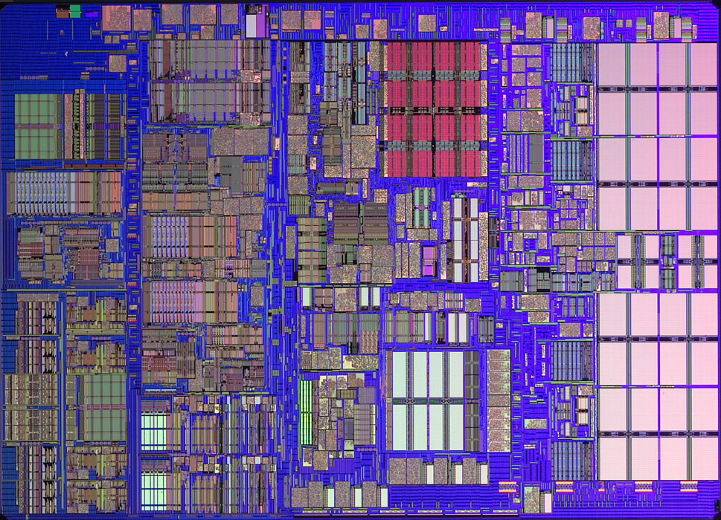
iMac’s PowerPC 970: All caches on-chip
L1 (64K Instruction)
Registers
512K
L2
(1K)
L1 (32K Data)

Slide 28
高速缓冲存储器（Cache）
在处理机和主存之间设置一个高速、小容量的缓冲存储器（Cache），构成存储体系结构中的“Cache－主存”存储层次，使之从CPU观察，具有接近于Cache的速度，又具有主存的容量
高速缓冲存储器用以弥补主存速度的不足
在当代计算机系统中Cache技术已被普遍使用
Cache的容量不断增大
Cache的管理全部硬化，其部件高度集成
  这些已成为当代Cache的特征

Slide 29
Cache的基本原理
Cache的基本结构和工作原理
将Cache和主存分成相同大小的块(行)，每块(行)由若干个字(节)组成。主存地址n_{m}由块号B和块内地址W 组成，Cache地址n_{c}由块号b和块内地址w 组成。且Cache的块内地址w与主存的块内地址W 相同。

Slide 30
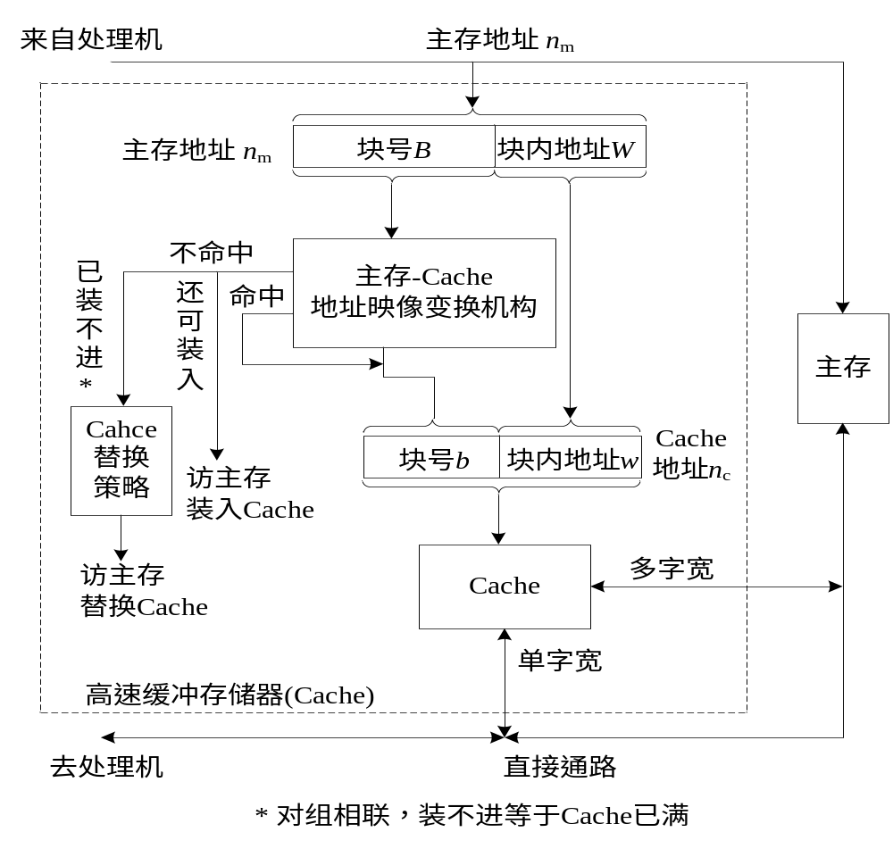
Cache存储器的基本结构

Slide 31
Cache的工作过程
（1）CPU送出主存地址；
（2）地址映像变换机构判定是否命中；
（3）如命中则变换地址访Cache，与处理机以单字宽传送信息；
（4）如失效则用主存地址访主存，被访问字从单字宽通路送处理机，并将含该字的一块信息经多字宽通路从主存调入Cache；
（5）若Cache已满，则采用替换算法将含被访字的块替换进Cache；
（6）新块调入Cache时要更新地址映像表中的相关信息

Slide 32
Cache存储器的特点
（1）在微处理器芯片中集成了一定容量Cache，它一般由高速SRAM芯片组成，且Cache－主存之间的地址映像和变换，以及替换、调度算法全部由专门的硬件来实现。Cache对系统程序员和应用程序员都是透明的。
（2）访问Cache包括查表进行地址变换和真正访问Cache两部分工作。在设计时可以让前一地址的访问Cache与后一地址的查表变换在时间上采用重叠流水方式，以提高CPU访问Cache的速度。

Slide 33
Cache存储器的特点-2
（3）Cache发生块失效时，从主存调块的时间只是微秒级，故采用在Cache到CPU和主存到CPU之间分别设置通路，一旦出现Cache块失效，就使Cache调块与CPU访主存同时进行，实现CPU对主存的读直达 和写直达。 Cache既是“ Cache－主存”层次中的一级，又是CPU与主存之间的一个旁视存储器。

Slide 34
Cache存储器的特点-3
（4）Cache与主存之间以块为单位进行数据交换。为加快调块，块的容量一般等于CPU在一个主存读/写周期内由主存所能访问到的字数。故具有Cache的存储系统中的主存通常采用多体交叉存储结构。
（5）由于主存被计算机系统的多个部件共享，难免发生访存的冲突。应该把Cache访问主存的优先级尽量提高，一般要高于通道访存的级别。

Slide 35
Cache的性能分析
Cache的透明性
由于Cache存储器的地址变换、替换算法和调度算法等均由硬件实现，故“Cache－主存”层次对系统程序员和用户都是透明的，且Cache对CPU和主存之间的信息交换也是透明的。对于Cache的透明性可能引发的问题及其影响需慎重对待，并予以妥善地解决。

Slide 36
一致性问题与写策略
主存某单元中的内容与Cache对应单元中的内容可能在一段时间内不一致：
① CPU修改Cache内容时，主存对应部分内容还没变化；
② I/O处理机（IOP）已将新的内容输入主存某区域，而Cache对应部分内容却可能还是原来的。
以上Cache内容与主存内容不一致的情况，在Cache对CPU和主存均是透明的前提下，可能引发错误。

Slide 37
写回法与写直达法
为了解决这个问题，提出了主存修改算法，即写策略。
① 写回法是指在CPU执行写操作命中Cache时，信息只写入Cache，仅当需要被替换时，才将已被改写过的Cache块先送回主存，然后再调入新块。
② 写直达法是利用Cache－主存存储层次在CPU和主存之间的直接通路，每当CPU将信息写入Cache的同时，也通过此通路直接写入主存。

Slide 38
写回法与写直达法的特点
1）写回法把开销花费在替换时，而写直达法则是把开销花费在每次写Cache时都要附加一个比写Cache时间长得多的写主存时间。
2）写回法和写直达法都需要有少量缓冲器。
3）写回法使主存的通信量比写直达法的要小得多，但它增加了Cache的复杂性，并且写回法在块替换前，会存在主存内容与Cache内容不一致的问题。
4）写直达法的可靠性比写回法的可靠性要高。
5）写直达法需花费大量缓冲器和其他辅助逻辑来减少CPU为等待写主存所耗费的时间，相对而言写回法的实现成本则要低得多。

Slide 39
多处理器系统的Cache结构及一致性
多处理机系统的一般形式，是由多个CPU和多个I/O处理机组成共享主存的系统。
对于共享主存的多处理机系统，绝大多数还是采用各CPU具有自己私有Cache的方式与共享主存连接。在这样的系统中，由于Cache的透明性，仅靠采用写直达法并不能保证同一主存单元在各个Cache中的对应内容都一致。

Slide 40
多个Cache与主存内容不一致解决方法
① 播写法。当任何处理机要写入Cache时，不仅写入自己Cache的目标块和主存中，还把信息播写到其他包含此单元的Cache中，或者让其他Cache包含此单元的块作废。
② 控制某些共享信息不得进入Cache。
③ 目录表法。在CPU读、写Cache不命中时，先得查主存中的目录表，以判定目标块是否已在别的Cache内，以及是否正在被修改等，然后再决定如何读、写此块。

Slide 41
一致性问题
存储器系统满足的条件
  P.141 1\2\3
  写入的数据什么时候才可以读取也是至关重要的
  一致性和连贯性是互补的
    一致性定义了对同一个存储器地址进行读写操作行为
    连贯性定义了访问其它存储器地址的读写操作
    做两个假设 P.142

Slide 42
实施一致性的基本方案
在多个处理器上运行的程序会要求在多个Cache中有同一个数据的副本
Cache提供共享数据的迁移和复制
Cache一致性协议
  关键在于跟踪所有共享数据块的状态
  目前广泛采用的协议有两种：
    目录式
    监听式

Slide 43
实现一致性的基本方案
实现一致性的基本方案
在一致的多处理机中，Cache提供两种功能。
共享数据的迁移
降低了对远程共享数据的访问延迟。
共享数据的复制
不仅降低了访存的延迟，也减少了访问共享数据
所产生的冲突。
小规模多处理机不是采用软件而是采用硬件技术
实现Cache一致性。

Slide 44
共享数据状态跟踪技术
(1) Cache一致性协议
对多个处理器维护一致性的协议
(2) 关键：跟踪共享数据块的状态
(3) 共享数据状态跟踪技术
目录
物理存储器中共享数据块的状态及相关信息均被保
存在一个称为目录的地方。
监听
每个Cache除了包含物理存储器中块的数据拷贝之
外，也保存着各个块的共享状态信息。
Notes:
近十年来，这两种协议均得到了发展，但在目前的应用中，写作废协议使用比较广泛。

Slide 45
监听协议
写无效协议 P.143
  Cache中该数据项的所有其他副本都是无效的
  基于监听总线的写无效协议的例子P.143 图4.4
写更新或写广播协议
基本实现技术
  写回式Cache
  包含性 P.144
协议范例
  协议的三种状态：
    无效、共享、修改
    P.145 图4.5

Slide 46
在基于总线互连结构的系统中，各处理机的Cache都连接到公共总线。一般都采用监听协议，通过总线监听机制实现高速缓存和共享存储器之间的数据一致性。监听协议有两种策略来保持Cache一致性：
  写无效策略
  写更新策略

Slide 47
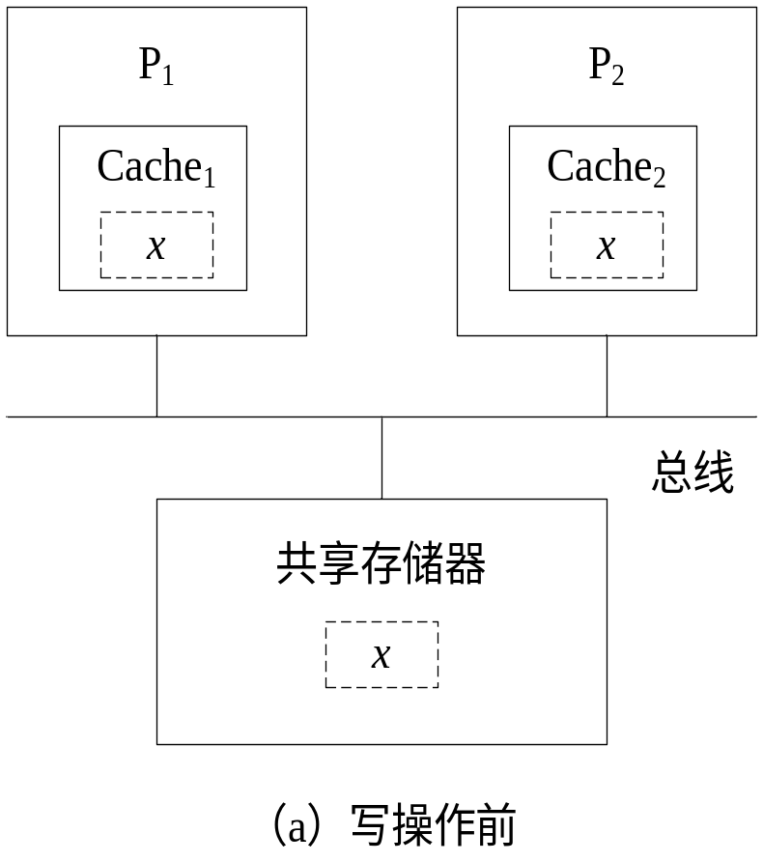
写无效策略
写无效策略是指在某局部Cache数据被修改后，使所有其它Cache中的相应数据拷贝都无效。
假设在写操作之前，Cache的初始状态如图所示。处理机P₁和P₂的局部Cache中都存有共享存储器中数据x的拷贝，图中数据x加虚线框表示数据x所在的数据块。
当处理机P₁要进行写操作时，它必须首先获得对x的唯一访问权， 然后更新数据为x’并使Cache₂中的相应数据块拷贝失效（标志为I）。

Slide 48
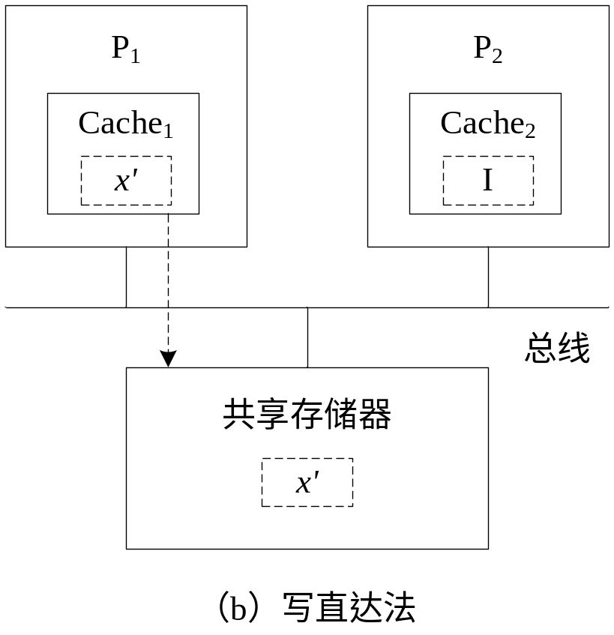
写无效策略-2
若采用写直达法，则共享存储器中的数据x将会立即更新为x’，如图 (b)所示。当处理机P₂访问已修改的数据x’时，会发生Cache₂失效并从共享存储器中读取新值x’，同时将x’所在数据块调入Cache₂。

Slide 49
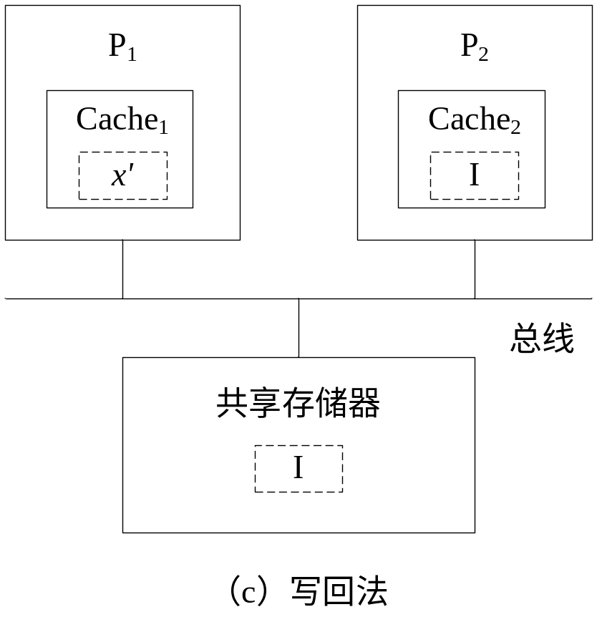
写无效策略-3
若采用写回法，则共享存储器中数据x所在的数据块也将被设置为无效，如图 (c)所示。当处理机P₂访问已修改的数据x’时，会发生Cache₂失效并从处理机P₁的Cache₁读取新值x’，同时将x’所在数据块调入Cache₂并且更新共享存储器中的相应数据块。

Slide 50

写更新策略-1
写更新策略是指在某局部Cache数据被修改后，通过总线广播修改后的数据使所有含有相应数据拷贝的其他Cache进行更新。
假设在写操作之前，Cache的初始状态如图(a)所示。处理机P₁和P₂的局部Cache中都存有共享存储器中数据x的拷贝。

Slide 51
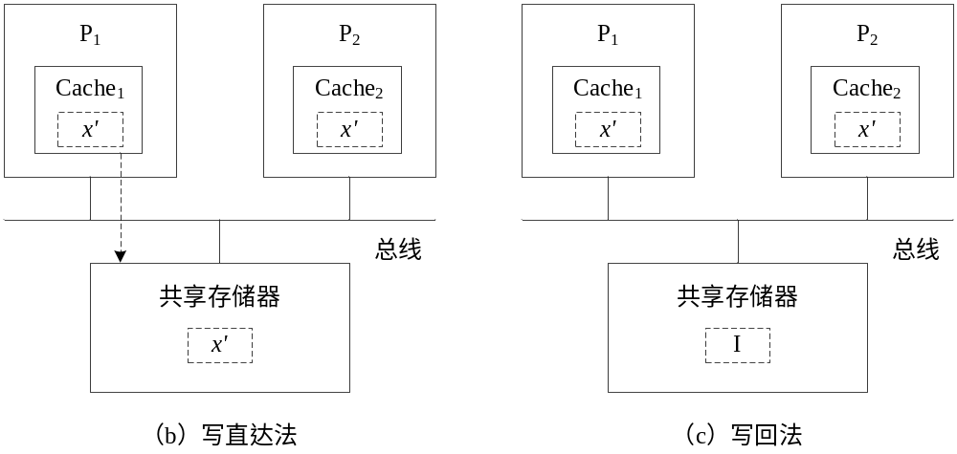
写更新策略-2
若采用写直达法，则共享存储器中数据x所在的数据块将会立即更新，如图(b)所示。若采用写回法，则共享存储器中数据x所在的数据块将会被设置为无效，如图6.12(c)所示。

Slide 52
两种策略的比较
  对同一数据的多个写而中间无读操作的情况，写更新策略需进行多次写广播操作，而在写无效策略下只需一次置无效操作。
  对同一块中多个字进行写操作，写更新策略对每个字的写均要进行一次广播，而在写无效策略下仅在对该块第一次写时进行置无效操作即可。写无效是针对Cache块进行操作，而写更新则是针对字（或字节）进行操作。
  从一个处理机写到另一个处理机读之间的延迟通常在写更新模式中较低，因为它写数据时马上更新了相应的其他Cache中的内容（假设读的处理器Cache中有此数据）。而在写无效策略中，需要读一个新的拷贝。

Slide 53
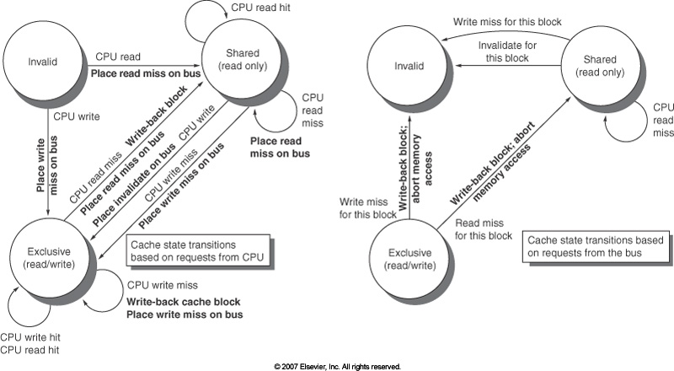
基于写回式Cache使用写无效实现的一致性协议

Slide 54
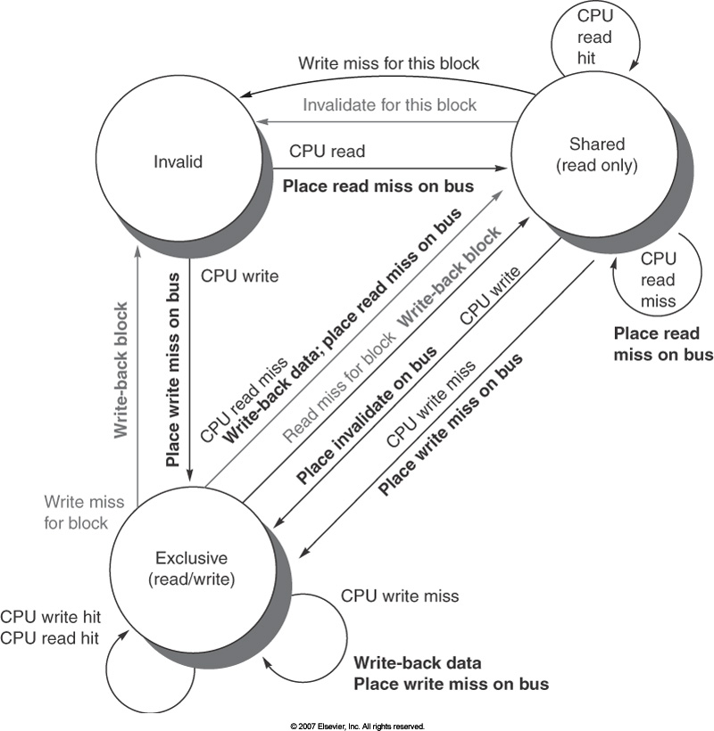
Cache一致性状态图
最重要的协议假设是原子操作

Slide 55
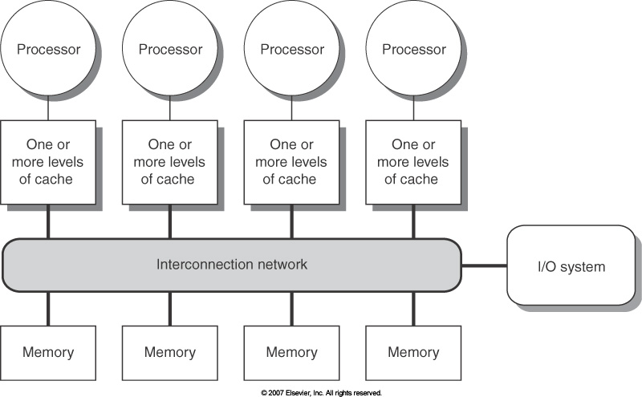
对称式共享存储器多处理器和监听协议的局限性
一个问题：
  系统中任何集中式资源都会变成瓶颈

Slide 56
实现监听一致性
细节决定成败
  多处理器系统都使用互连网络
  主要复杂性是在任何最新的多处理器中，写缺失和更新缺失都不是原子操作
  步骤无法在一个单循环中完成
  在竞争情况
    写操作能够被严格排序
    一个写操作必须在另一个写操作开始前完成
    保证这种竞争只有一个胜利者的方法是 P.149

Slide 57
4.3对称式共享存储器多处理器的性能
附录C 处理器缺失率分为三种
  容量、强制、冲突（3C）
由处理器间通信引起的缺失通常称为一致性缺失
  真共享缺失
  假共享
  例题 P.150

Slide 58
商业负载
四处理器共享存储器的存储系统的行为

Slide 59
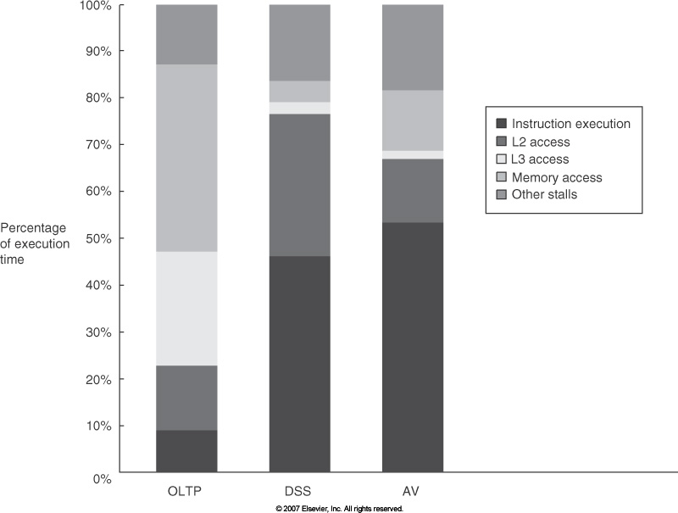
商业负载中三种程序的执行时间分类

Slide 60
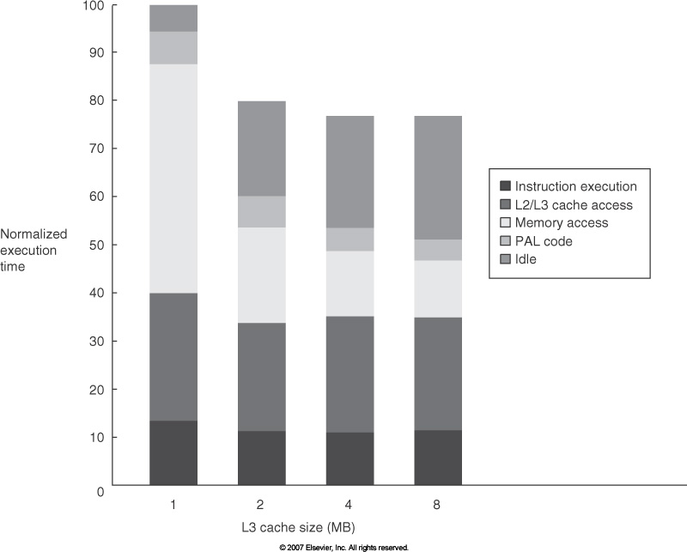
OLTP负载的相对性能

Slide 61
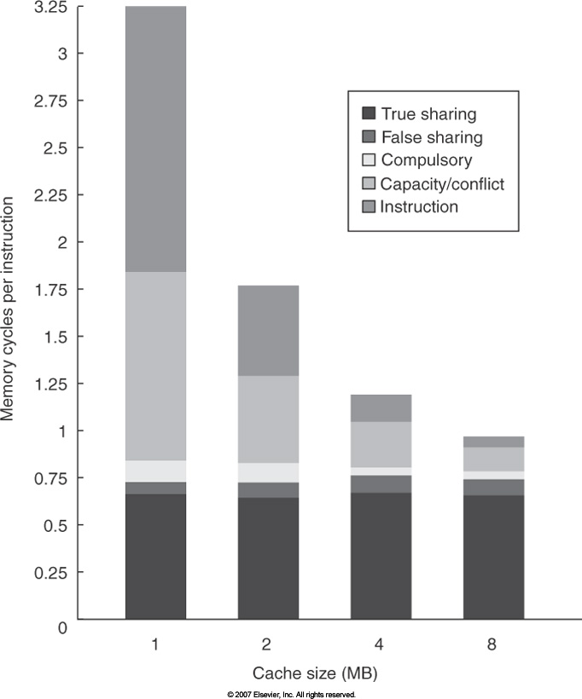
Cache大小增加各种因素对存储器访问周期的影响

Slide 62
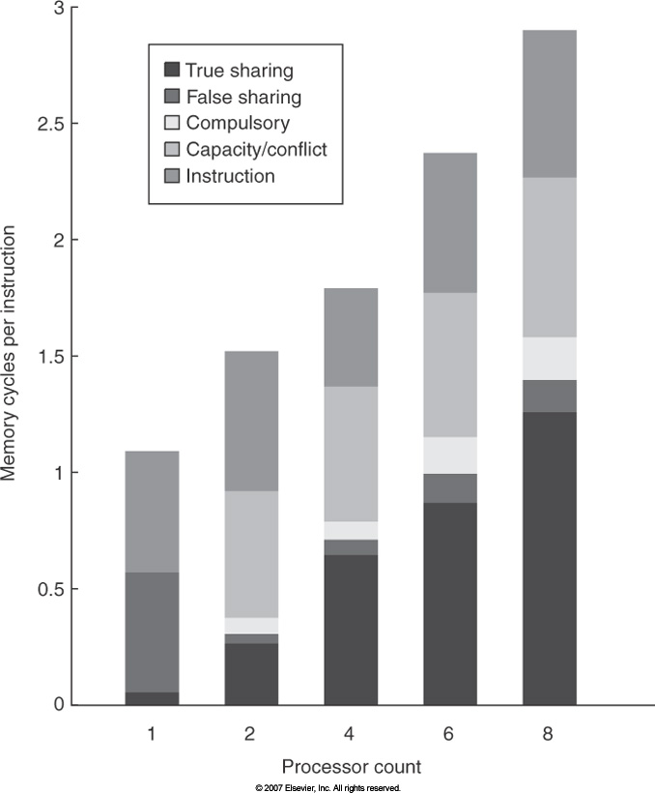
处理器数增加时真共享对访问周期的影响

Slide 63
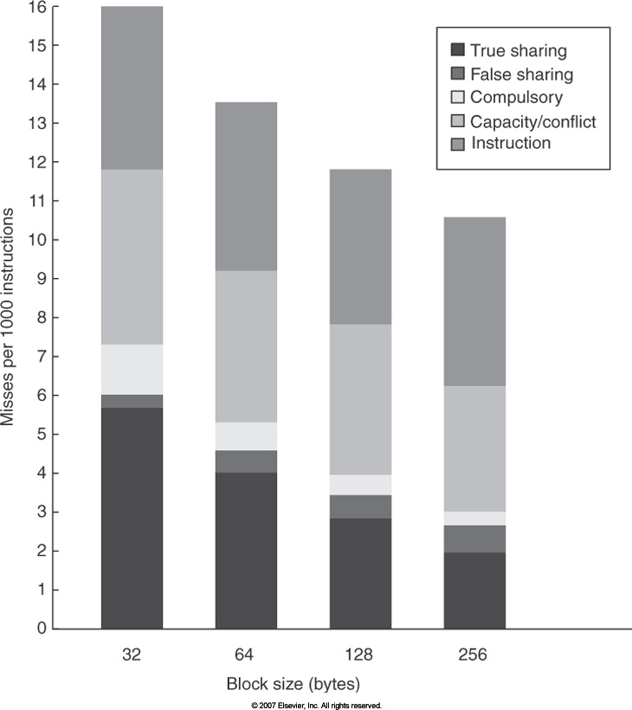
块大小变化时对缺失率的影响

Slide 64
多道程序和操作系统负载
１、负载分为三个不同阶段：编译基准测试程序；在库里建立对象文件；移除对象文件。
２、执行时间由四部分组成：
①空闲：在内核模式的空闲循环下执行。
②用户：在用户模式下执行。
③同步：执行或等待同步变量。
④内核：在非空闲或同步访问模式的操作系统执行。
３、在多道程序并行构造负载中执行时间的分配情况：
用户执行 内核执行 同步等待 cpu空闲
执行指令的比例 27 3 1 69
执行时间的比例 27 7 2 64

Slide 65
4.4 基于目录的一致性
在监听协议中，每当Cache被修改时，要与所有的Cache进行通信，包括对于可能共享的数据的写操作，这可能导致总线的流量大大增加。
基于目录的协议的基本思想是：使用Cache目录来记录可以进入Cache的每个数据块的访问状态、该块在各个处理机的共享状态以及是否修改过等信息。把一致性命令只发给存有相应数据块拷贝的Cache，从而支持Cache的一致性。
各种目录协议的主要差别是目录存放什么信息以及如何维护信息。

Slide 66
对目录的解释
解决Cache一致性问题的关键：
◆ 目录协议
目录：用一种专用的存储器所记录的数据结构，它
记录着可以进入Cache的每个数据块的访问状
态、该块在各个处理器的共享状态以及是否
修改过等信息。
Notes:
而当系统的规模变大时，它又是致命的弱点。此外，监听的访问量与处理器个数的平方（N2）成正比，即使总线的带宽随系统规模线性增长（N），而实际的性能还是下降到1/N。

Slide 67
目录协议的基本点
目录协议的基本点
◆ 在每个结点增加了目录存储器用于存放目录；
◆ 存储器的每一块在目录中对应有一项；
◆ 每一个目录项主要有状态和位向量两种成分。
状态描述该目录所对应存储块的当前情况；
位向量共有N位，其每一位对应于一个处理器的局
部Cache，用于指出该Cache中有无该存储块的拷贝

Slide 68
Cache块状态有三种
目录必须跟踪每个Cache块的状态
共享
在一个或多个处理器上具有这个块的拷贝，且主存
中的值是最新值(所有Cache均相同)。
未缓冲
所有处理器的Cache都没有此块的拷贝。
专有
仅有一个处理器上有此块的拷贝，且已对此块进行
了写操作，而主存的拷贝仍是旧的。这个处理器称
为此块的拥有者。

Slide 69
记录共享数据块的处理器信息
由于写作废操作的需要，还必须记录共享此块的
处理器信息。
方法：对每个主存块设置一个位向量。
当此块被共享时，每个位指出与之对应的处
理器是否有此块的拷贝。
当此块为专有时，可根据位向量来寻找此块
的拥有者。
宿主结点
存放有存储器块和对应地址目录项的结点。
Notes:
仍旧采用在监听Cache中所做的简单假设：对共享数据进行写总会产生一次写失效；处理器封锁该数据直到写操作完毕。因为处理器间不是总线连接，又要避免广播。
假设消息接收和处理的顺序与消息发送顺序相同。但实际情况并不一定如此，从而会产生其它的复杂性。

Slide 70
目录协议的基本实现技术
基于目录的协议中，目录承担了一致性协议操作的主要
功能。
(1) 发往一个目录的消息会产生两种不同类型的动作
更新目录状态
发送消息满足请求服务
(2) 目录项可能接收到三种不同的请求
读失效
写失效
数据写回
Notes:
注意请求的完备性。

Slide 71
在各个状态下所接收到的请求和相应的操作
① 当一个块处于未缓冲状态时，对此块发出的
请求及处理操作为:
◆ 读失效
将存储器数据送往请求方处理器，且本处理器成为此
块的唯一共享结点，本块的状态转换为共享。
◆ 写失效
将存储器数据送往请求方处理器，此块成为专有。

Slide 72
在各个状态下所接收到的请求和相应的操作-2
② 当一个块是共享状态时，存储器中的数据是其当前
最新值，对此块发出的请求及处理操作为:
◆ 读失效
将存储器数据送往请求方处理器，并将其加入共享
集合。
◆ 写失效
将数据送往请求方处理器，对共享集合中所有的处
理器发送写作废消息，且将共享集合置为仅含有此
处理器，本块的状态变为专有。 

Slide 73
在各个状态下所接收到的请求和相应的操作-3
③ 当某块处于专有状态时，本块的最新值保存在共
享集合指出的拥有者处理器中，从而有三种可能
的目录请求。 
◆ 读失效
将“取数据”的消息发往拥有者处理器，使该块的状
态转变为共享，并将数据送回目录结点写入存储器，
进而把该数据返送请求方处理器，将请求方处理器加
入共享集合。

Slide 74
在各个状态下所接收到的请求和相应的操作-4
◆ 写失效
本块将有一个新的拥有者。
◆ 数据写回
拥有者处理器的Cache要替换此块时必须将其写回， 从而使存储器中有最新拷贝(宿主结点实际上成为拥有者)，此块成为非共享，共享集合为空。
基于目录的Cache一致性协议是完全由硬件实现的。
此外，还可以用软硬结合的办法实现。
Notes:
基于目录的Cache一致性协议采取了“以空间换时间”的策略，减少了访问次数但增加了目录存储器，它的大小与系统规模N的平方成正比。
基于目录的Cache一致性协议是完全由硬件实现的。

Slide 75
基于目录协议的分类
根据目录的结构特点，基于目录的协议可分为三类：
  全映射目录（full-map directory）
  有限目录（limited directory）
  链式目录（chained directory）

Slide 76
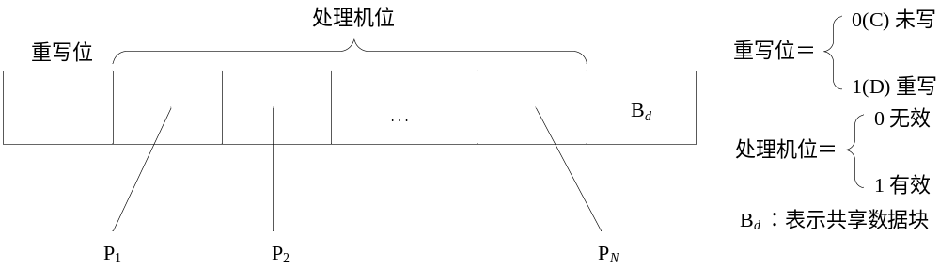
全映射目录协议
全映射目录协议规定共享存储器中的每个数据块都有一个目录项，每个目录项中有N个处理机位和一个重写位，其中N为处理机的台数，目录项结构如图所示。

Slide 77
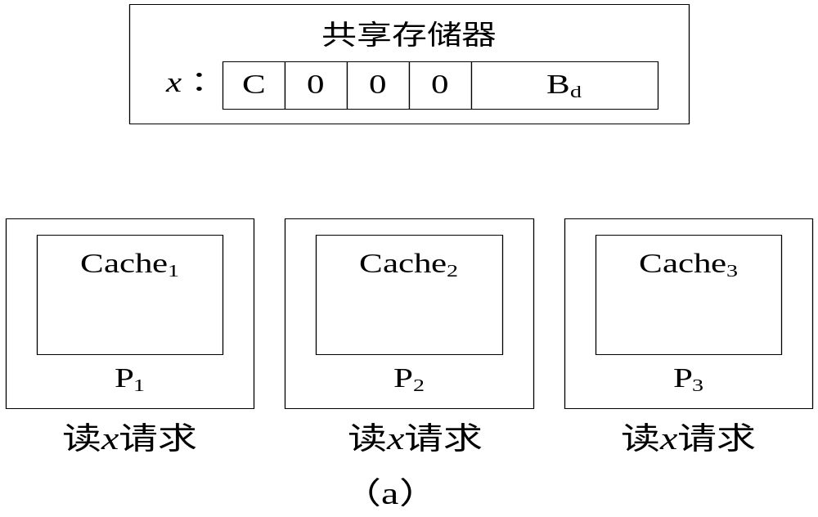
全映射目录协议-2
下面以三个处理机的系统为例，说明全映射目录的三种状态以及全映射目录协议保持Cache一致性的原理。
（1）处理机Cache中没有包含单元x的数据块副本
全映射目录的第一种状态。此时，包含单元x的数据块B_{d}目录项中的三个处理机位均为“0”，表示整个系统所有Cache中都没有数据块B_{d}的副本；重写位为未写(C)状态，表示没有一台处理机允许写入该数据块。

Slide 78
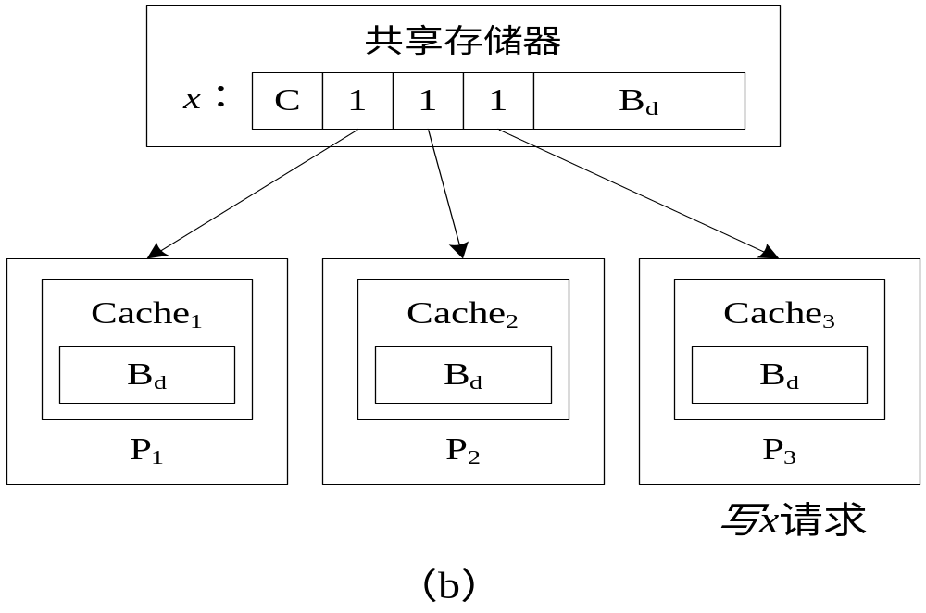
全映射目录协议-3
（2）处理机从共享存储器读入数据块到Cache
当三台处理机都有过读x的请求之后，全映射目录出现第二种状态。目录项中的三个处理机位被置“1”，表示这些Cache中已有数据块B_{d}的拷贝；重写位仍为未写状态，不允许处理机写Cache块B_{d}。此时，三个Cache中B_{d}的Cache块状态位均为有效位＝1，允许写位＝0，与Cache目录的状态位一致。

Slide 79
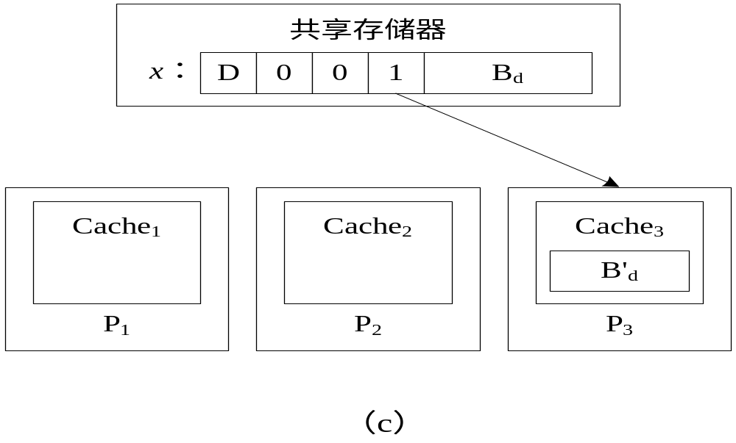
全映射目录协议-4
（3）处理机写Cache块
如果处理机P₃向Cache₃发出写x（或B_{d}中其它单元）请求，全映射目录将从第二种状态转换到第三种状态，此时的Cache全映射目录呈现第三种状态。目录项中Cache₁和Cache₂的处理机位被置“0”，表示这些Cache中数据块B_{d}的拷贝已失效；Cache₃的处理机位为“1”，同时重写位为重写状态，表示允许处理机P₃写Cache块B_{d}，且Cache₃中的B_{d}块已被修改为B_{d}′。

Slide 80
有限目录协议
有限目录协议与全映射目录协议十分相似，都有一位重写位，但有限目录的目录项中的指针（处理机位）实际上是数目固定的若干个处理机编号。
若共有N台处理机，则每个处理机指针为log₂N位。有I个指针域的目录项最多只能允许该数据块装入I个Cache中，有限目录协议使用I＜N个指针，可以缓解目录过大的问题。

Slide 81
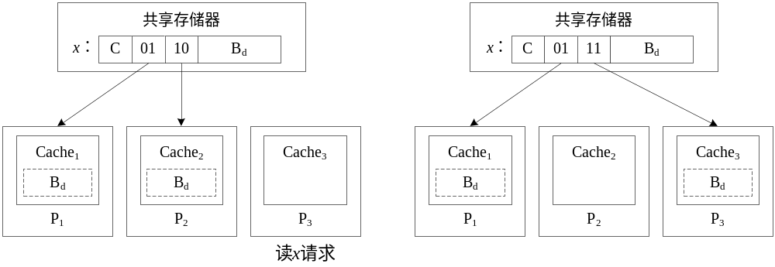
有限目录协议-2
如图所示，假设多处理机系统中共有三台处理机，目录项中只有两个指针域。当P₁和P₂的Cache中都有单元x所在数据块B_{d}的拷贝时，该数据块对应的目录项中的两个指针分别指向处理机P₁和P₂。

Slide 82
链式目录协议
链式目录通过将目录信息分布到多个小规模的本地目录中来模拟全映射机制。
其主要思想是通过维护一个目录指针链来跟踪共享数据块的拷贝。要想得到某个数据块在所有Cache中的共享情况，必须搜索整个Cache目录链。链式目录的优点在于既不限制共享数据块的拷贝数目，又保持了可扩展性。链式目录有两种实现方法，单向链和双向链。若采用比较简单的单向链，则目录项中除一位重写位之外，只需要一个指针域。

Slide 83
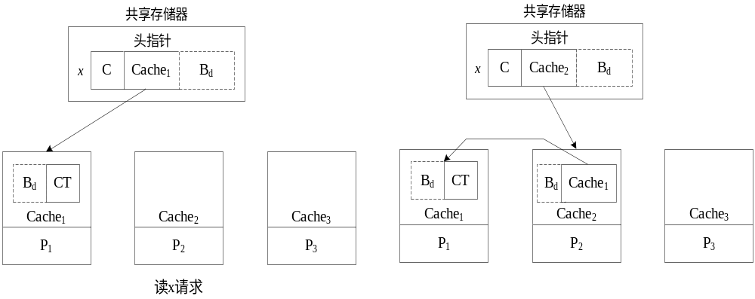
链式目录协议-2
采用单向链的链式目录如图所示

Slide 84
目录协议范例
本地节点：
  产生请求的节点
主节点：
  存储地址和目录条目所在的节点
远程节点：
  拥有Cache块副本的节点

Slide 85
基于目录的系统中单个Cache状态转换图
CPU读命中
无效
无效
共享
（只读）
CPU读
发送读缺失消息
CPU写
CPU
读缺失
数据写回
读缺失
发送无效消息 CPU写命中
发送写缺失消息
数据写回；读缺失
CPU写缺失 发送写缺失消息
取 数据写回
CPU缺失
取无效
修改
（读/写）
CPU写命中
CPU写命中
数据写回
写缺失
CPU读命中

Slide 86
目录状态转换图
不缓存
共享
（只读）
数据值回答;
共享者={P}
读缺失
写缺失
写缺失
读
缺失
数据值回答；
共享者={P}
数据值回答
共享者=
共享者+{P}
共享者={}
取；数据值回答；共享者=共享者+{P}
无效；共享者={P}；数据值回答
读缺失
数据写回
独占
（读/写）
写
缺失
取/无效
数据值应答
共享者={P}

Slide 87
4.5 同步
锁和解锁的同步操作：
  锁和解锁可以被直接用来实现互斥机制，以及实现更加复杂的同步机制。
处理器中实现同步的关键：
  有一个能够以原子方式对存储器执行读写操作的硬件原语集合。

Slide 88
同步实现方式
硬件
  原子互换
  测试并置位
  取并增加
指令

Slide 89
原子互换
构造一个简单的锁（由0/1组成），其中0表示该锁可以占用，1表示该锁不能占用。
如果处理器想占用这个锁，可以将寄存器中的1与该锁在存储器的值互换来实现。
如果已经有其他的处理器占用了该锁，返回结果为1，否则为0。
如果返回为0，锁的数值被设置成1.在这个处理器将锁释放之前，其他处理器无法占用这个锁。

Slide 90
用一致性实现锁
自旋锁：处理器通过循环来不停尝试获得锁，直到成功为止。
条件：
  程序员要求占用锁的时间很短。
  程序员要求锁在可用的时，锁定过程的时延较低。

Slide 91
“自旋锁”如何实现Cache一致性
共享
步骤1
锁
总线
无
占有锁
自旋，
检测锁是否为0
自旋，
检测锁是否为0
处理器P0
处理器P1
处理器P2

Slide 92
“自旋锁”如何实现Cache一致性
独占（P0）
步骤2
锁
总线
P0发送锁变量写无效
设置锁为0
接受到无效信号
接受到无效信号
处理器P0
处理器P1
处理器P2

Slide 93
“自旋锁”如何实现Cache一致性
共享
步骤3
锁
总线
总线/目录响应P2；执行写回P0
缓存缺失
缓存缺失
处理器P0
处理器P1
处理器P2

Slide 94
“自旋锁”如何实现Cache一致性
共享
步骤4
锁
总线
P2缓存缺失得到响应
（当总线/目录
忙时等待）
锁为0
处理器P0
处理器P1
处理器P2

Slide 95
“自旋锁”如何实现Cache一致性
共享
步骤5
锁
总线
P1缓存缺失得到响应
锁为0
执行交换，
获得缓存缺失
处理器P0
处理器P1
处理器P2

Slide 96
“自旋锁”如何实现Cache一致性
独占（P2）
步骤6
锁
总线
总线/目录响应P2的缓存缺失；产生无效
执行交换，
缓存缺失
完成交换：
返回0，
并设锁为1
处理器P0
处理器P1
处理器P2

Slide 97
“自旋锁”如何实现Cache一致性
独占（P1）
步骤7
锁
总线
总线/目录响应P1的缓存缺失；产生无效
完成交换：
返回0，
并设锁为1
进入临界区
处理器P0
处理器P1
处理器P2

Slide 98
“自旋锁”如何实现Cache一致性
步骤8
锁
总线
无
自旋，
检测锁是否为0
处理器P0
处理器P1
处理器P2

Slide 99
4.6 存储器连贯性模型
问题：在不同的处理器对不同的单元进行读操作和写操作时，应加上何种属性才能确保连贯性？
存储器连贯性最直接的模型：
顺序连贯性模型
  实现方法：让处理器将存储器访问操作的完成时延到由该访问操作引起的所有无效动作完成为止。
  优点：简单。
  缺点：降低了性能，通信时延更加明显。

Slide 100
非严格连贯性模型
概念：
  允许读写操作打乱次序完成，但要用同步操作来保证排序原则，使得一个同步程序的表现和处理器使用顺序连贯性模型时表现得一样。
4种排序：
  R->W：弱排序连贯性模型，Power PC连贯性模型和释放连贯性模型
  W->R：完全存储器排序的模型
  W->W：部分存储器排序的模型

Slide 101
4.7 相关问题
编译器优化和连贯性
用推测实现延时隐藏
包含性机器实现
  引入多级Cache

